Slide 1
Старозаветна историја асистент Ненад Божовић
Књига Постања 11 - 23

Slide 2
Глава 11, 20-32
Генеалогија родослов од Сима (Ноја)
Божји позив: полазак из Ура Халдејског ка Ханану
Време збивања 19. в. п. Христа
трговачка породица; номадски начин живота

Slide 3
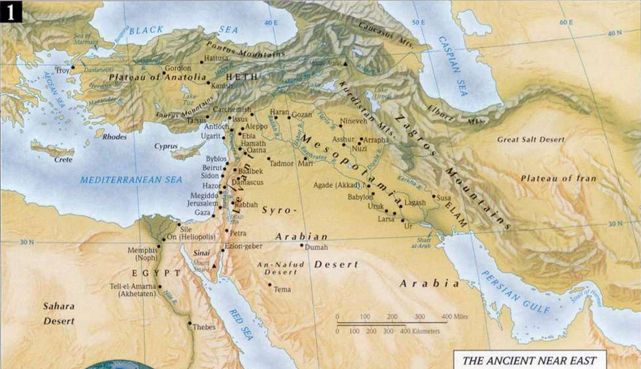
Стари Оријент

Slide 4
Глава 12
Заповест да пође из Харана у Египат
Божије обећање да ће од њега настати велики народ и да ће се у њему благословити сви народи на земљи
Пролазак кроз Палестину ка југу, заједно са Лотом
јављање Господа у Сихему и подизање жртвеника; поновно обећање
Ветиљ и подизање жртвеника
велика глад у Палестини
ст. 11-12: Аврам и Сара у Египту; Аврам се обогатио

Slide 5
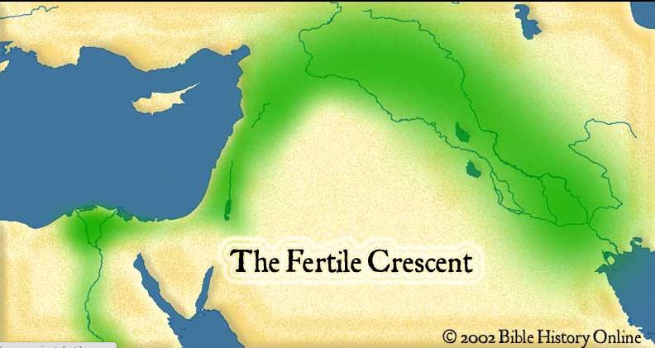
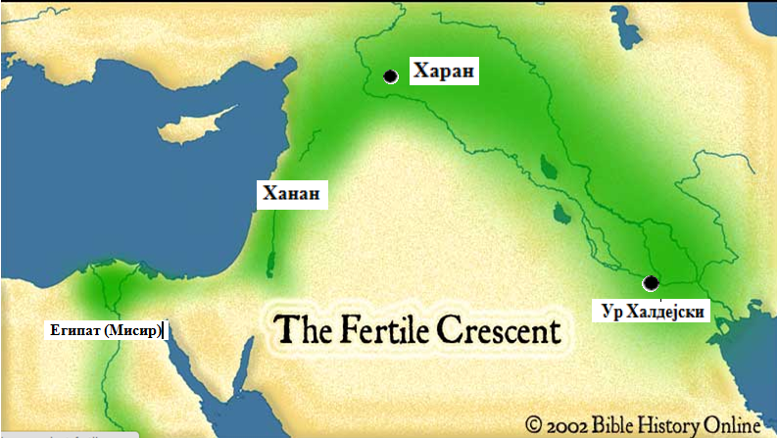
Плодни полумесец

Slide 6
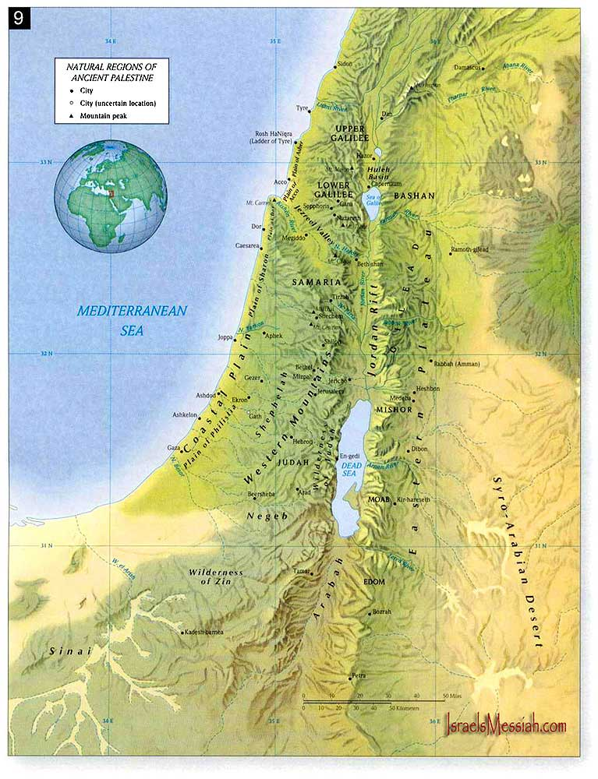
Мапа Палестине
(Ханана)

Slide 7
Глава 13
Повратак из Мисира у Ханан
Подизање још једног жртвеника између Ветиља и Гаја
Одељивање од Лота:
8-10 “Па Аврам рече Лоту: Немој да се свађамо ја и ти, ни моји пастири и твоји пастири, јер смо браћа. Није ли ти отворена цела земља? Одијели се од мене. ... Тада Лот подиже очи своје и сагледа сву равницу Јорданску, како цијелу натапаше ријека, бјеше као врт Господњи.”
Одлазак Лотов у долину Јорданску пре разорења Содома и Гомора (мапа)
Одлазак Аврамов у равницу Мамријску код Хеврона (мапа)

Slide 8
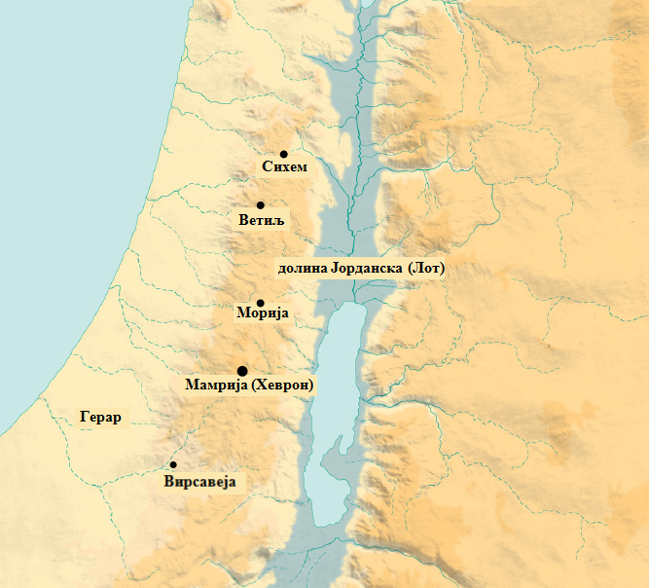
Аврам у
Ханану

Slide 9
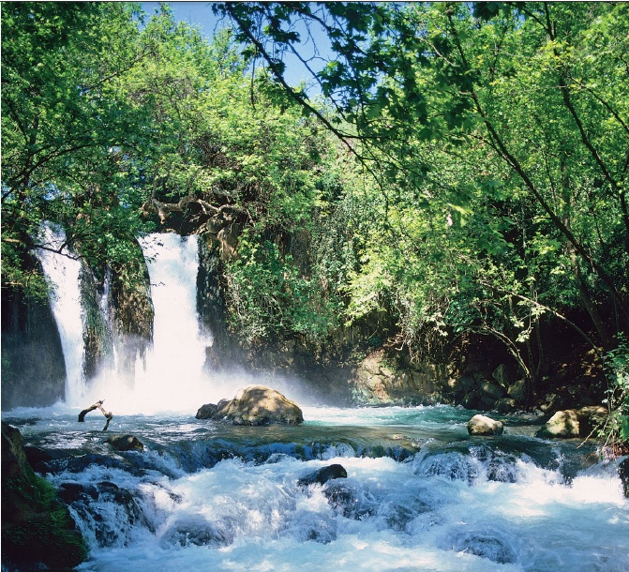
Слика
непосредне
близине
Јордана

Slide 10
Глава 14
рат хананских краљева у долини Сидимској
поробљавање Лота који се привремено настанио у Содому
Аврам спасава Лота од ропства и враћа све благо и људство
Мелхиседек цар салимски – хлеб и вино

Slide 11
Глава 15
Божије обећање Авраму да ће му се родити син
ст. 5-7:“Па га изведе напоље и рече му: Погледај на небо и преброј звијезде, ако их можеш пребројити – тако ће бити сјеме твоје. И рече му: Ја сам Господ који те изведох из Ура Халдејског да ти дам земљу ову да буде твоја.”
Аврам приноси жртву – Господ спаљује жртву
Божији наговештај о догађајима у Египту (да ће служити 400 година и да ће се вратити са благом)

Slide 12
Глава 16
Сара не може имати деце и даје своју робињу Мисирку Авраму
Аврам иде к Агари и Агара зачиње сина
Видевши да је трудна Агара се горди и вређа Сару
Сара тера Агару од себе и ова бежи у пустињу
Анђео Господњи јавља се Агари и заповеда да се врати Сари
Обећање о Исмаилу
Агара препознаје Анђела као Господа и назива га: „ти си Бог, који види“
Студенац између Кадиса и Варада: „студенац живога који ме види“
Аврам има 86 година када се рађа Исмаило

Slide 13
Глава 17
поновно обећање и промена имена (година 99)
Аврам – Авраам (Abram - Abraham) – отац многим народима
Завет вечан: ст. 7:“А постављам завјет свој између себе и тебе и сјемена твојега након тебе од кољена до кољена, да је завјет вјечан, да сам Бог теби и сјемену твојему након тебе.”
Знак завета – обрезивање: ст. 10: “А ово је завјет мој између мене и вас и сјемена твојега након тебе, које ћете држати: да се обрезује све између вас све мушкиње.”
промена имена Сариног : Сара – Сáра
Сара има деведесет година – обећање о сину Исаку

Slide 14
Глава 18
Јављање Господа Авраму у Мамријској равници 18, 2-3 (икона Рубљов)
Долазак три човека пред Аврамов шатор: ст. 2: “Подигавши очи своје погледа и гле, три човјека стајаху према њему. И угледавши их потрча им на сусрет испред врата шатора својега и поклони се до земље. И рече: Господе, ако сам нашао милост пред тобом, немој проћи слуге својега.”
Аврам хоће да угости три човека, а обраћа им се збирно: Господе
Сара се насмејала на обећање о Исаку
Аврамов разговор са Богом о Содому

Slide 15
Андреј Рубљов, Света Тројица, икона 1425.

Slide 16
Глава 19
Уништење Содома због греха: долазак два анђела у Содом к Лоту
Народ Содома напада на Лотову кућу и тражи госте
Лот одбија и моли да оду, штавише нуди своје кћери
Ослепљење народа пред кућом
Два анђела заповедају Лоту да оде са породицом из града
одлазак на брдо изнад долине (Сигор)
„Дажд од сумпора и огња“
Жена Лотова се окрену назад и постаде слан камен
Лот живи у пећини са две кћери
Кћери напијају оца и лежу са њим да би му „сачували семе“
Моавци

Slide 17
Глава 20
Аврам одлази на југ у Герар
цар Герарски Авимелех отима Сару
Бог се јавља Авимелеху у сну и заповеда да врати Сару
Сара се враћа и престаје невоља („затворио материцу“) народа Герарског

Slide 18
Глава 21
Рођење Исака
Аврам прави гозбу када је Исаково дојење престало
Подсмевање Исмаила Исаку и свађа Агаре са Саром
Протеривање Агаре у пустињу Вирсавску
Лутање по пустињи, жеђ и остављање детета
Господ открива студенац и спасава Агару и Исмаила
Исмаило расте у пустињи и постаје вешт ловац; од њега ће настати велики народ

Slide 19
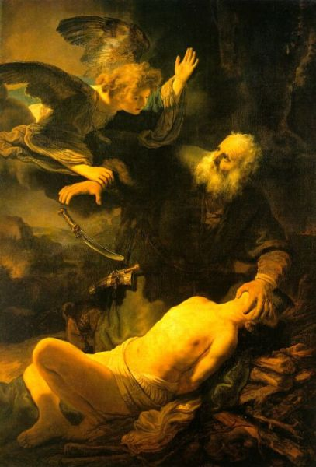
Глава 22
Жртвовање Исака.
Одлазак у земљу Морију.
Рембрант, Жртвовање Исака, 1634.

Slide 20
Глава 23
Сарина смрт и погреб
Аврам купује гробно место
Њива и пећина у Макпели код Хеврона

Slide 21
Енума Елиш, вавилонски еп о стварању (превод М. Вишић)

